Slide 1
Pilar 1 O Futuro do Trabalho
Profs. Carina Alves & Veronica Teichrieb

Slide 2
3 Pilares
O Futuro do Trabalho
Aspectos Legais e Éticos no uso de TI
Impacto de Novas Tecnologias na Sociedade - Cenários de Futuro

Slide 3

Objetivos do Pilar 1
Realizar um seminário interativo e interessante sobre o Futuro do Trabalho

Slide 4
Possíveis Temas
O Futuro do Trabalho
Impacto da TI nas profissões atuais
Novas profissões que surgirão em 2030/2050...
História e Futuro das profissões (médico, professor, arquiteto, etc)
Entendendo a Geração do Milênio - carreiras, desafios e oportunidades
Desenvolvimento de novas competências e habilidades

Slide 5
Possíveis Temas
O Futuro do Trabalho
Guia de preparação do profissional do futuro
Tendências no mercado de trabalho (home office, trabalho temporário, empreendedorismo, etc.)
O escritório do futuro

Slide 6
Requisitos para o Seminário
O seminário deve ser interativo.
Fomentar a discussão na turma através de dinâmicas, debates, vídeos, etc.
Apresentar um conteúdo relevante e útil para a turma.
O seminário deve ser interessante.
Realizar uma pesquisa online e análise crítica sobre o tema escolhido.
Apresentar dados e fontes da pesquisa (web, artigos de revistas, acadêmicos, etc).
Os slides devem ter um visual agradável e inovador.

Slide 7
Requisitos para o Seminário
O seminário deve apresentar dados reais sobre o tema. Estes dados podem ser obtidos a partir de:
Entrevistas e questionários com profissionais, professores e estudantes de TI.
Relatos de estudos publicados que investigam o tema sob uma perspectiva prática.

Slide 8
Requisitos para o Seminário
Cada equipe terá 20 min de apresentação. Este é o tempo total incluindo discussão.
É fundamental que as equipes gerenciem bem o seu tempo. Isso será levado em consideração na avaliação.
Não é necessário que toda a equipe apresente o seminário.
É importante que seja feito um escalonamento dos apresentadores nos projetos seguintes.

Slide 9
Cronograma do Pilar 1
07/03 – Seminário Convidado (Eduardo Peixoto)
09/03 – Kickoff do Pilar 1 e divisão das equipes
14/03 – Discussão de Temas: "o Futuro do Trabalho"
16/03 – Trabalho em equipe livre
21/03 – Coaching com as professoras
23/03 – Apresentação do Seminário (equipes 1, 2, 3, 4)
28/03 – Prova Área II
30/03 – Feriado Páscoa
04/04 – Apresentação do Seminário (equipes 5, 6, 7, 8)
06/04 - Apresentação do Seminário (equipes 9, 10, 11, 12)

Slide 10
Videos
Digital transformation: are you ready for exponential change? Futurist Gerd Leonhard
https://www.youtube.com/watch?v=ystdF6jN7hc
The 5 Trends Shaping the Future of Work
https://www.youtube.com/watch?v=LrhmHbDLM8o
The Workforce of the Future - are you ready?
https://www.youtube.com/watch?v=dO5SKYF3iWE
TED - What will future jobs look like?
https://www.youtube.com/watch?v=cXQrbxD9_Ng

Slide 11
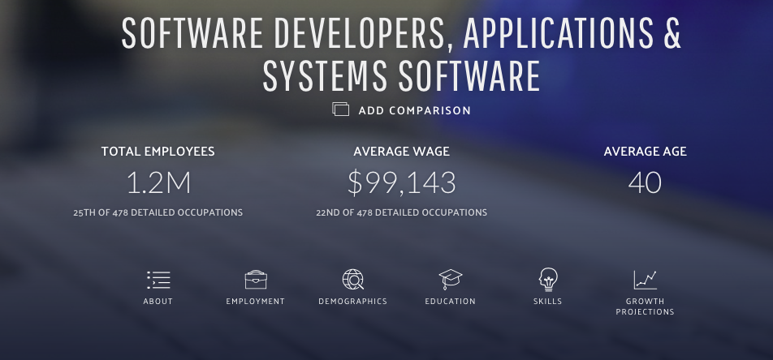
O Mercado de TI
https://datausa.io/profile/soc/15113X/

Slide 12

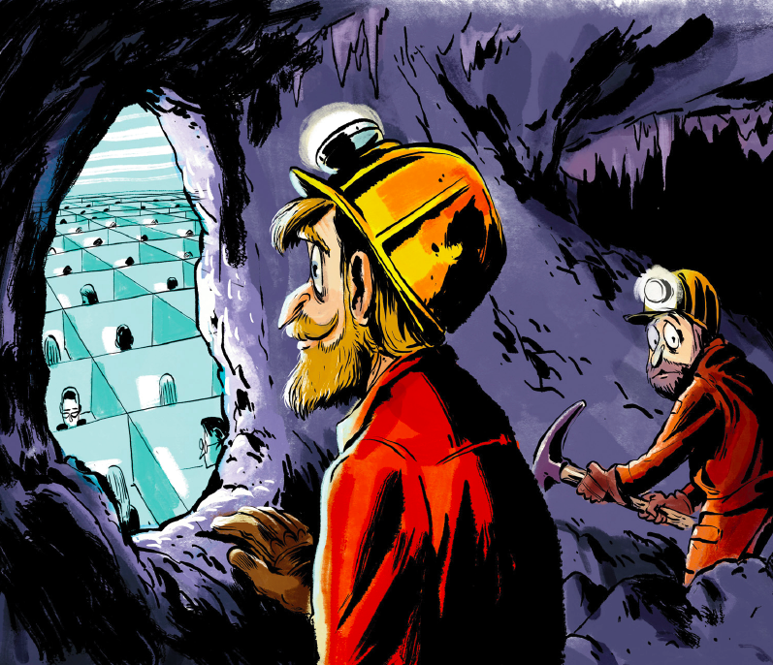
O Impacto da IA no Trabalho
https://www.wired.com/2017/02/ai-threat-isnt-skynet-end-middle-class/?mbid=social_twitter
https://www.wired.com/2015/08/robots-will-steal-jobs-theyll-give-us-new-ones/

Slide 13
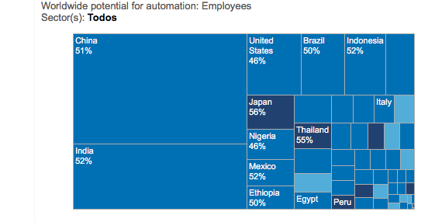
Cerca de 50% do trabalho feito por humanos pode ser substituído por robôs
http://public.tableau.com/profile/mckinsey.analytics#!/vizhome/InternationalAutomation/WhereMachinesCanReplaceHumans

Slide 14
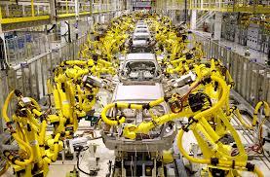
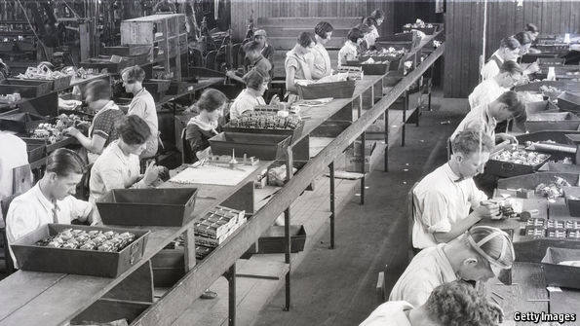
Fabricante do iPhone Foxconn substitui humanos por robôs (antes 1.500 funcionários - agora 1 funcionário em cada setor)
https://www.youtube.com/watch?v=xFeMyuGt0mw

Slide 15
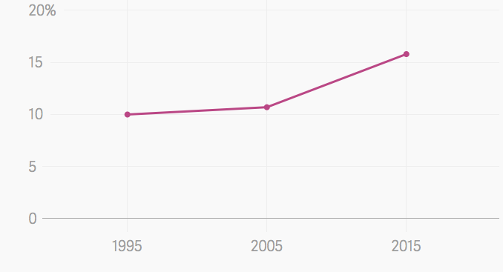
Crescimento do Trabalho Temporário e Declínio do Trabalho Convencional
15% de americanos em trabalho temporário
https://qz.com/851066/almost-all-the-10-million-jobs-created-since-2005-are-temporary/

Slide 16
Qual é o impacto destas transformações para a sociedade e os jovens?

Slide 17
Como as escolas podem formar os líderes do futuro?

Slide 18
Quais políticas públicas são necessárias para garantir a empregabilidade da população?

Slide 19
Quais são as tendências nos diversos países?

Slide 20
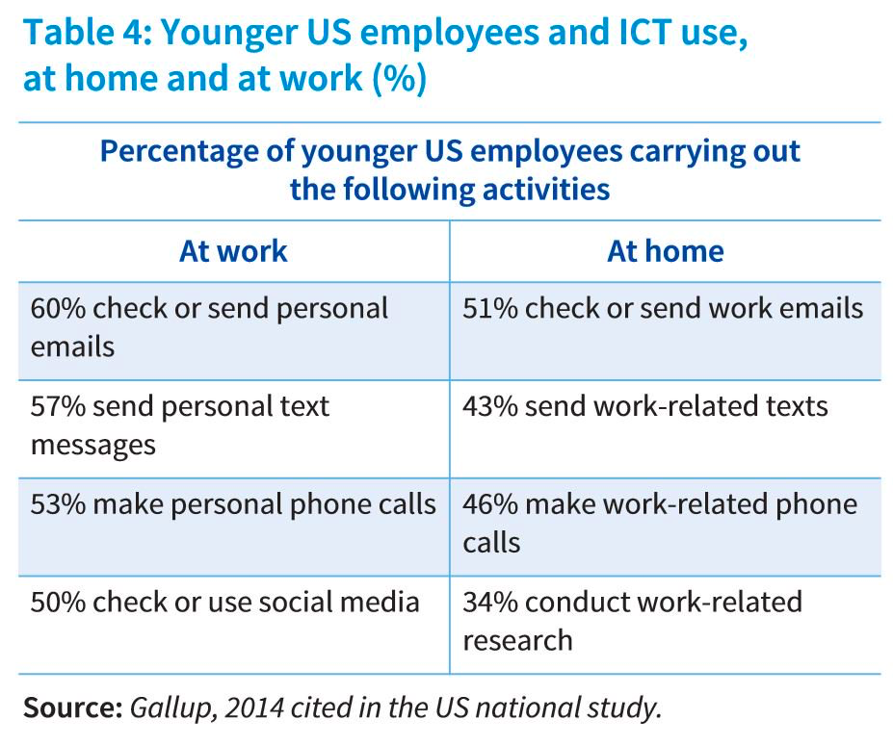
Produtividade Escritório X Home office

Slide 21
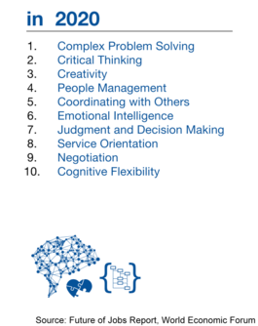
Principais Competências para o Futuro
https://www.weforum.org/agenda/2016/01/the-10-skills-you-need-to-thrive-in-the-fourth-industrial-revolution/

Slide 22
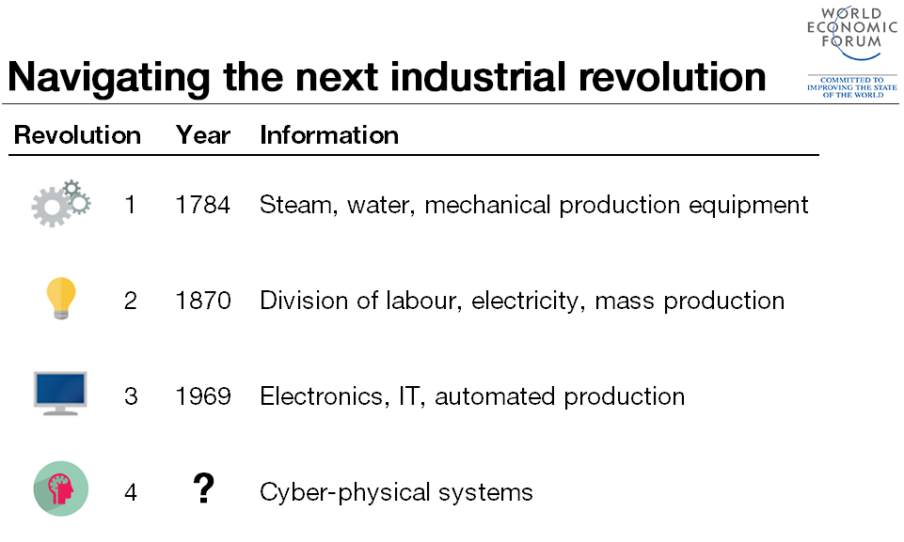
4 Revolução Industrial
https://www.weforum.org/agenda/2016/01/the-fourth-industrial-revolution-what-it-means-and-how-to-respond/

Slide 23
Como podemos nos preparar e adaptar para o trabalho no futuro ?

Slide 24
Como será o ambiente de trabalho no futuro?

Slide 25
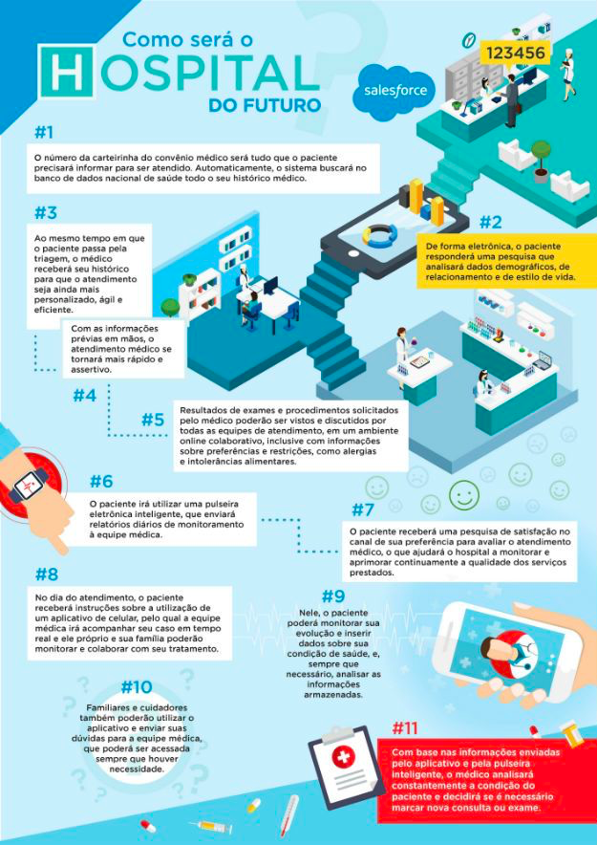
Hospital do futuro será colaborativo, conectado e 'onipresente', prevê Salesforce
http://idgnow.com.br/internet/2017/01/18/hospital-do-futuro-sera-colaborativo-conectado-e-onipresente-preve-salesforce/

Slide 26
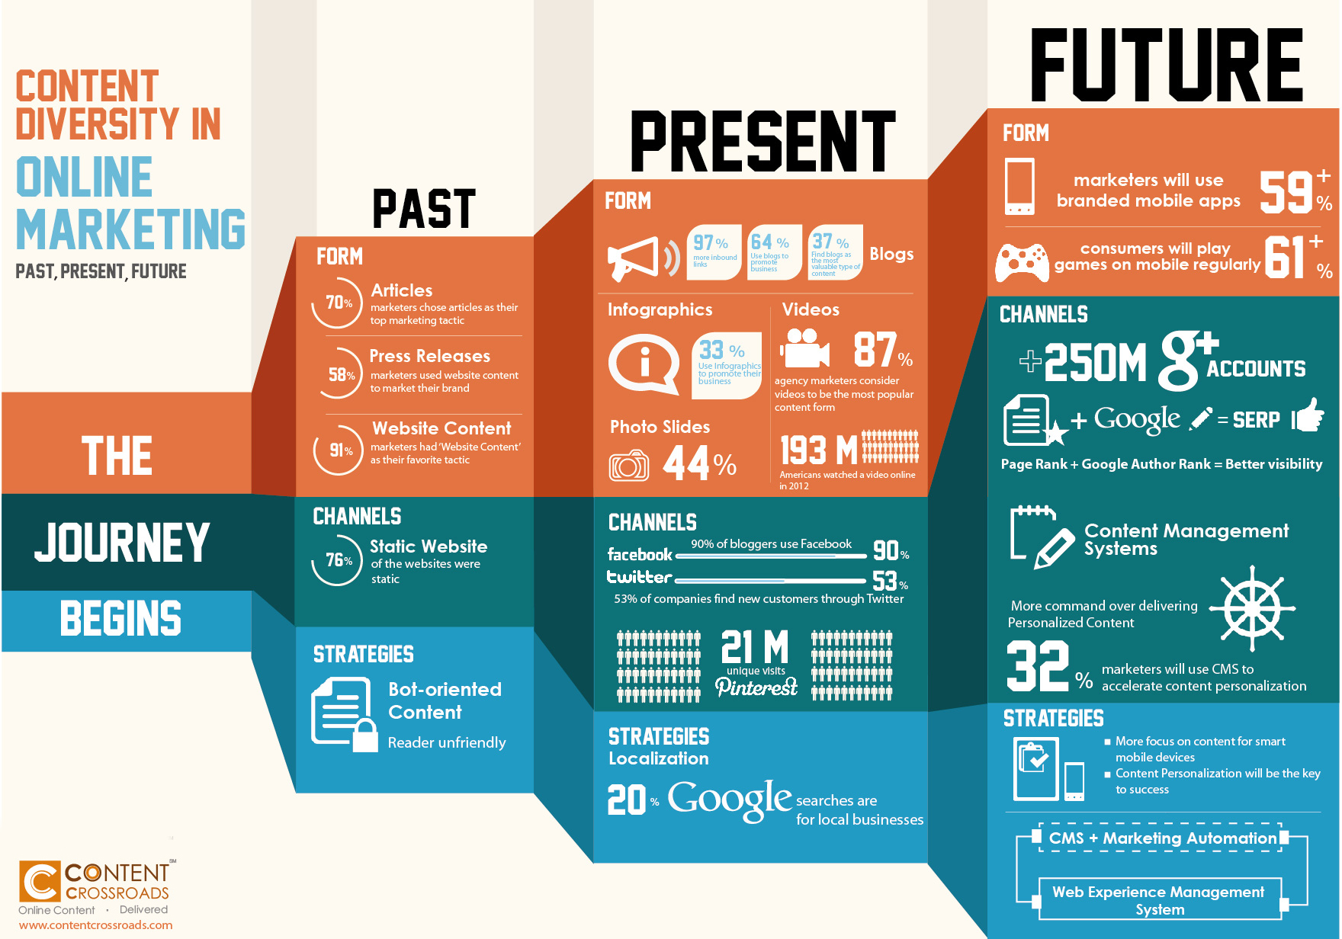
O Futuro do Marketing Digital

Slide 27

Institute for the future
http://www.iftf.org/

Slide 28
Como a revolução digital vai transformar as diversas profissões?

Slide 29
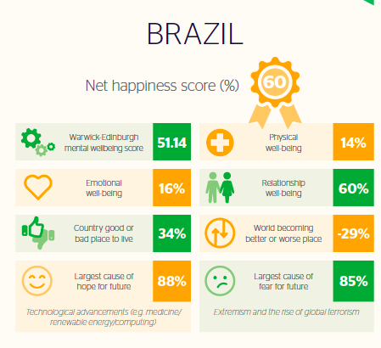

Slide 30
Quais são as expectativas e competências profissionais da geração do milênio?

Slide 31
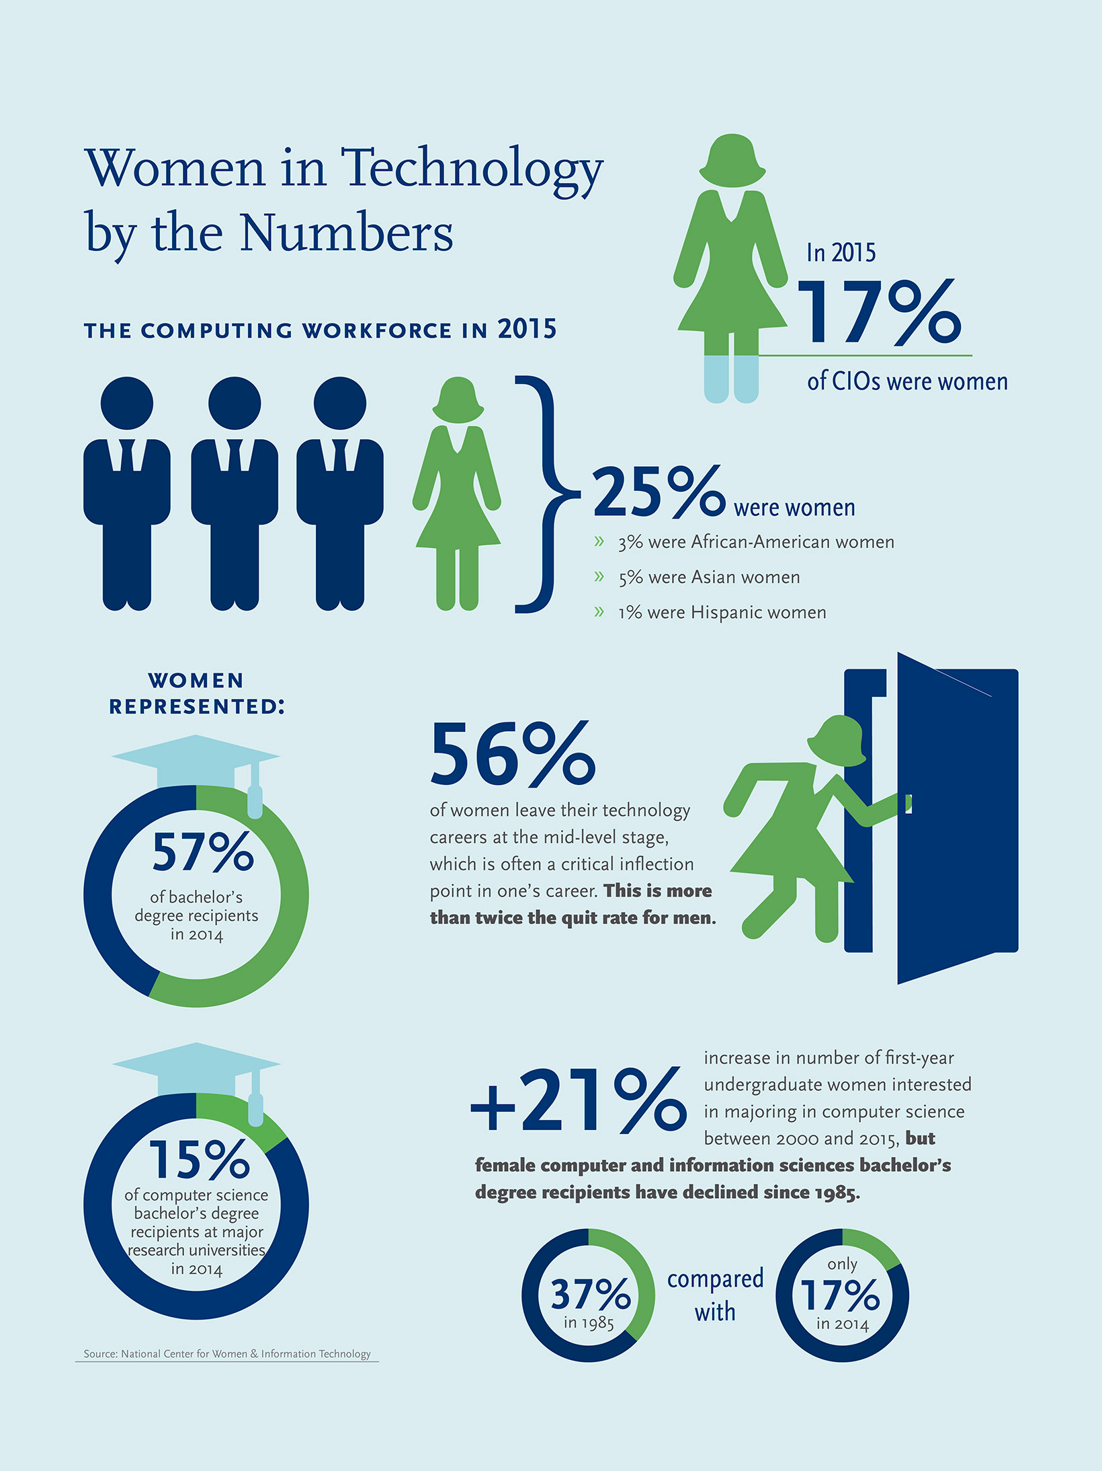

Slide 32
Como diminuir o gap de gênero na força de trabalho de TI?

Slide 33
Importante lembrar que o foco do seminário é sobre o impacto da TI no futuro do trabalho e como as profissões são afetadas pelas tecnologias.
NÃO é sobre áreas da computação.

